Slide 1
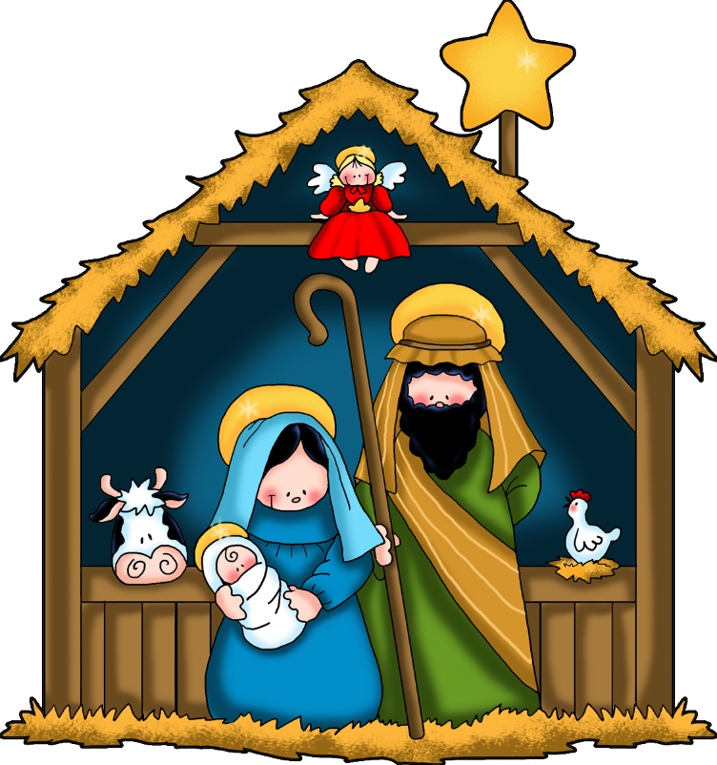
PLANIFICACIÓN CLASES VIRTUALES SEMANA N° 38 FECHA : 14-Diciembre-2020
Colegio Jean Piaget
Mi escuela, un lugar para aprender y crecer en un ambiente saludable

Slide 2
ASIGNATURA /CURSO | Artes Visuales y tecnología 5° Básico
NOMBRE DEL PROFESOR/A | Alicia Cuellar
EDUCADORA DIFERENCIAL | Estrella Letelier
OBJETIVO DE APRENDIZAJE PRIORIZACIÓN NIVEL 1 | ARTES: Crear trabajos de arte y diseños a partir de diferentes desafíos y temas del entorno cultural y artístico, demostrando dominio en el uso de: › materiales de modelado, de reciclaje, naturales, papeles, cartones, pegamentos, lápices, pinturas, textiles e imágenes digitales › herramientas para dibujar, pintar, cortar unir, modelar y tecnológicas (brocha, sierra de calar, esteca, cámara de video y proyector multimedia, entre otros) › procedimientos de pintura, escultura, construcción, fotografía, video, diseño gráfico digital, entre otros (OA 3) TECNOLOGÍA: Elaborar un producto tecnológico para resolver problemas y aprovechar oportunidades, seleccionando y demostrando dominio en el uso de: técnicas y herramientas para medir, marcar, cortar, unir, pegar, mezclar, lijar, serrar, perforar y pintar, entre otras; materiales como papeles, cartones, maderas, fibras, plásticos, cerámicos, metales, desechos, entre otros(OA 3) MÚSICA: Escuchar música en forma abundante de diversos contextos y culturas poniendo énfasis en: Tradición escrita (docta), piezas instrumentales y/o vocales de corta duración (por ejemplo, danzas medievales, selección del " Cuaderno de A.M. Bach", selección del ballet "Cascanueces" de P.I. Tchaikowsky); Tradición oral (folclor, música de pueblos originarios), canciones, rondas, bailes y versos rítmicos; Popular (jazz, rock, fusión, etcétera) poniendo énfasis en música infantil (por ejemplo, canciones como "La Elefanta Fresia" y música de películas como "El Libro de la Selva" y "El Rey León"). Escuchar apreciativamente al menos 20 músicas variadas de corta duración al año.
INDICADORES DE EVALUACIÓN PARA OA | ARTES: -› Explican el uso de luces y sombras por medio de fotografías. Buscar soluciones frente a dificultades al aplicar diferentes procedimientos técnicos. › Demuestran dominio en el uso de materiales, herramientas y procedimientos de escultura (modelado, construcción, ensamblaje, otros) en sus trabajos de arte. TECNOLOGÍA: -› Usan las técnicas y herramientas apropiadas para transformar materiales (medir, mezclar, lijar, entre otras). › Realizan pruebas, usando criterios estéticos. › Realizan pruebas, usando criterios de seguridad. Música: - Escuchan con atención, expresando intuitivamente sus impresiones por diferentes medios (verbales, corporales, visuales, musicales)
CONTENIDO /HABILIDADES | Demostrar disposición a expresar artísticamente las propias ideas y sentimientos.
OBJETIVO DE LA CLASE | Crear adorno navideño utilizando diversos criterios estéticos y dominio de materiales.
EVALUACIÓN | Ticket de salida

Slide 3
Reglas para una buena clase
Puntualidad
tener materiales solicitados
Ser respetuoso con el profesor y sus compañeros
Mantener micrófono apagado y cámara encendida(solo si el alumno quiere)
Dudas o consultas
Estar atento a la clase online

Slide 4
Inicio Activación Conocimientos Previos
RECORDEMOS
¿Qué decoraciones observamos durante esta época del año?
¿Qué criterios estéticos podemos evaluar en cada decoración?

Slide 5
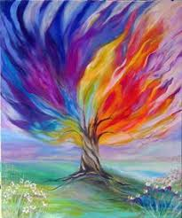
Impresionismo
El impresionismo es una corriente arte surgida en el siglo XIX, principalmente vinculada a la pintura: los pintores impresionistas retrataban objetos de acuerdo a la impresión que la luz produce a la vista y no según la supuesta realidad objetiva.

Slide 6
Manos a la obra
Ahora que ya recordamos más sobre el impresionismo y sobre las técnicas y dominios de diversos materiales, es momento de aplicar nuestros conocimientos.
1- Marca y recorta los conos de 2cm.
2- Comienza a armar la flor.
3- Pinta y decora como tú quieras.
4- Mientras vas trabajando, comenzaras a escuchas unas melodías las cuales debes asociar a los colores trabajados.

Slide 7
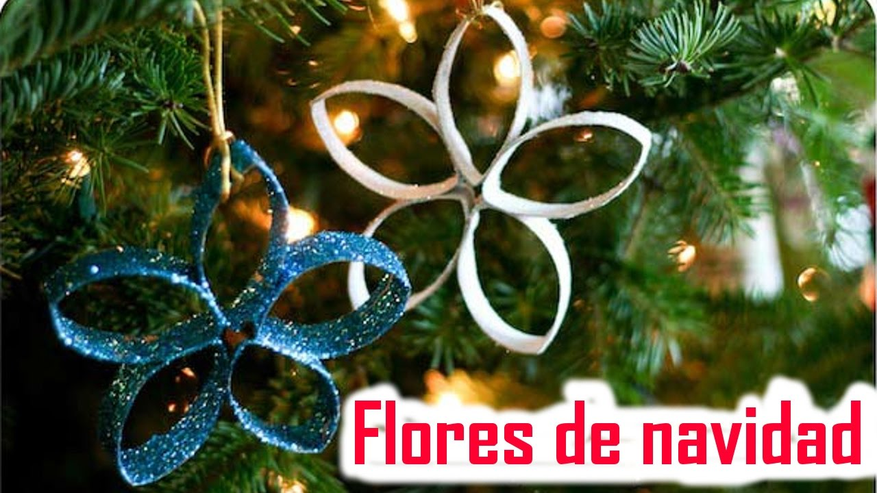
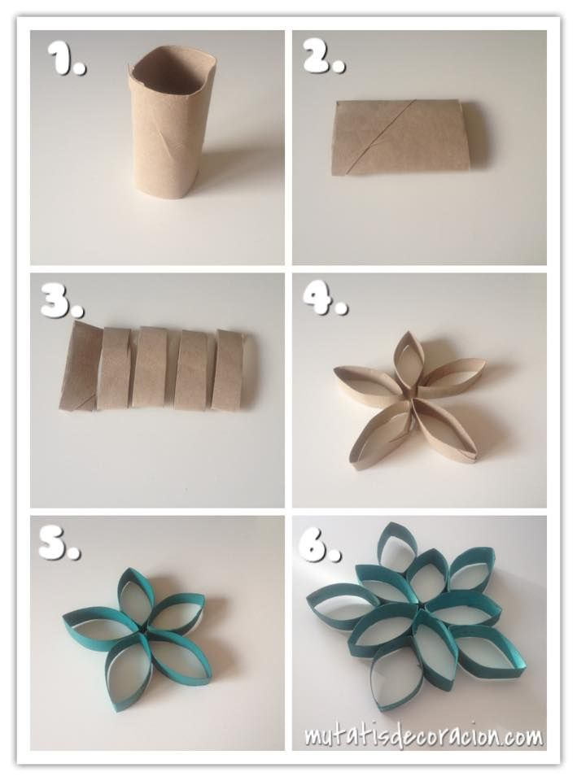
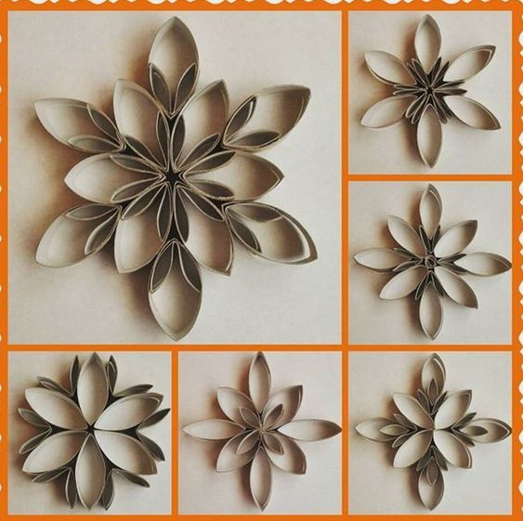
¿Qué vamos a crear?
https://www.youtube.com/watch?v=9ZIIVIDIlpw&t=2294s

Slide 8
TICKET DE SALIDA
ASIGNATURA Artes Visuales, Música y Tecnología 38
CIERRE
Nombre: _______________________________________
1) ¿En qué lugar de la flor, se produce el efecto de luz y sombra? Explica
2) ¿Qué color me indica que estoy en presencia de una sombra?
3) ¿Qué herramientas o técnicas utilice para crear el trabajo?
4) ¿Qué criterios estéticos y de seguridad debo tener en cuenta al momento de realizar y finalizar mi trabajo? Fundamenta
5) Según la canción ¿De qué manera puedo asociar la canción con los contenidos trabajados?
Enviar fotografía de este ticket de salida al:
Correo: Alicia.cuellar@colegio-jeanPiaget.cl

